Slide 1
بهینه‌سازی زنجیره‌تأمین با استفاده از الگـوریتم کـلونی مورچگـان
امیرحسین قناعتیان
۹۷۱۰۴۵۸۳
استاد پروژه:
جناب دکتر حسن‌نایبی
شهریور ۱۴۰۱

Slide 2
فهرست
الگوریتم کلونی مورچگان
تشریح مسئله
پیاده‌سازی الگوریتم روی داده‌ها
نتایج

Slide 3
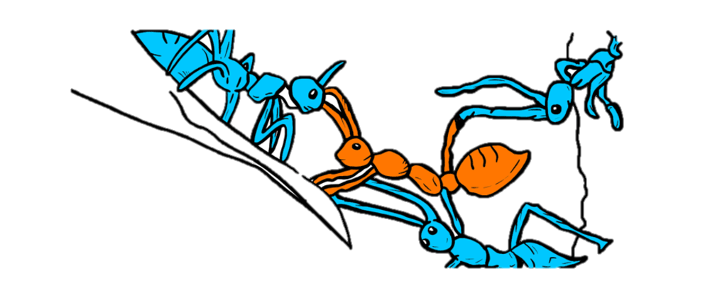
منشأ الهام الگوریتم
مورچه‌ها در ضمن حرکت خود به سمت منبع غذایی، ردی از فرومون در محیط منتشر می‌کنند که به‌طور طبیعی و با گذر زمان متلاشی می‌شود.
مورچه‌ای که کوتاهترین مسیر به سمت منبع غذایی را انتخاب کرده، سفر برگشتی به سمت آشیانه را زودتر از دیگر مورچه‌ها آغاز می‌کند.
در چنین حالتی، این مورچه در مسیر بازگشت به آشیانه، دوباره شروع به منتشر کردن فرومون در محیط می‌کند و از این طریق، رد فرومون به جا گذاشته در کوتاهترین مسیر را تقویت می‌کند.
مورچه‌های دیگر، به‌طور غریزی، قوی‌ترین مسیر فرومون موجود در محیط را دنبال و رد فرومون در این مسیر را تقویت می‌کنند.
پس از گذشت مدت زمان مشخصی، نه تنها رد فرومون موجود در کوتاه‌ترین مسیر متلاشی نمی‌شود، بلکه، با انباشته شدن رد فرومون دیگر مورچه‌ها، بیش از پیش تقویت می‌شود.
مسیری که قوی‌ترین رد فرومون در آن به جا گذاشته شده باشد، به مسیر پیش فرض برای حرکت مورچه‌ها از کلونی به منبع غذایی و برعکس تبدیل می‌شود.

Slide 4
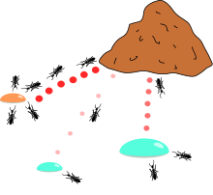
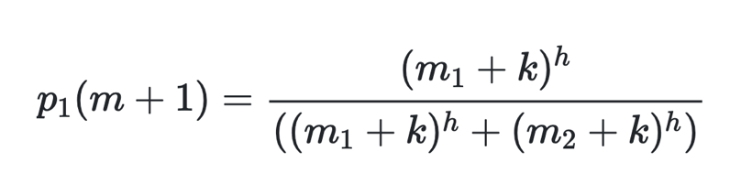
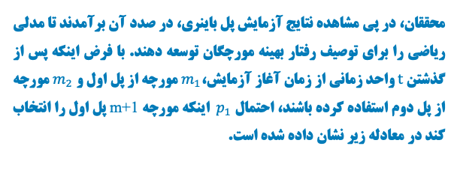
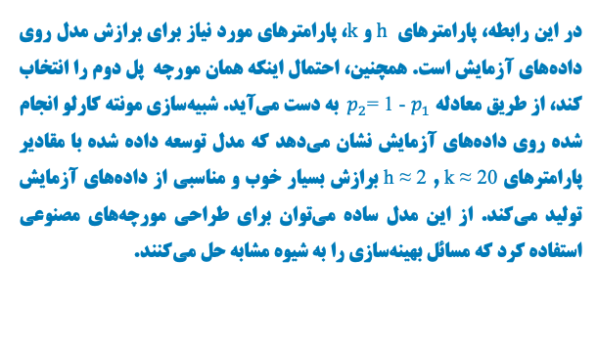
نحوه استفاده از الگوریتم
محققان، در پی مشاهده نتایج آزمایش پل باینری، در صدد آن برآمدند تا مدلی ریاضی را برای توصیف رفتار بهینه مورچگان توسعه دهند. با فرض اینکه پس از گذشتن t واحد زمانی از زمان آغاز آزمایش،$m_{1}$ مورچه از پل اول و $m_{2}$ مورچه از پل دوم استفاده کرده باشند، احتمال $p_{1}$ اینکه مورچه m+1 پل اول را انتخاب کند در معادله زیر نشان داده شده است.
4
در این رابطه، پارامترهای h و k، پارامترهای مورد نیاز برای برازش مدل روی داده‌های آزمایش است. همچنین، احتمال اینکه همان مورچه پل دوم را انتخاب کند، از طریق معادله $p_{2}$= 1 - $p_{1}$ به دست می‌آید. شبیه‌سازی مونته کارلو انجام شده روی داده‌های آزمایش نشان می‌دهد که مدل توسعه داده شده با مقادیر پارامترهای h ≈ 2 , k ≈ 20 برازش بسیار خوب و مناسبی از داده‌های آزمایش تولید می‌کند. از این مدل ساده می‌توان برای طراحی مورچه‌های مصنوعی استفاده کرد که مسائل بهینه‌سازی را به شیوه مشابه حل می‌کنند.

Slide 5
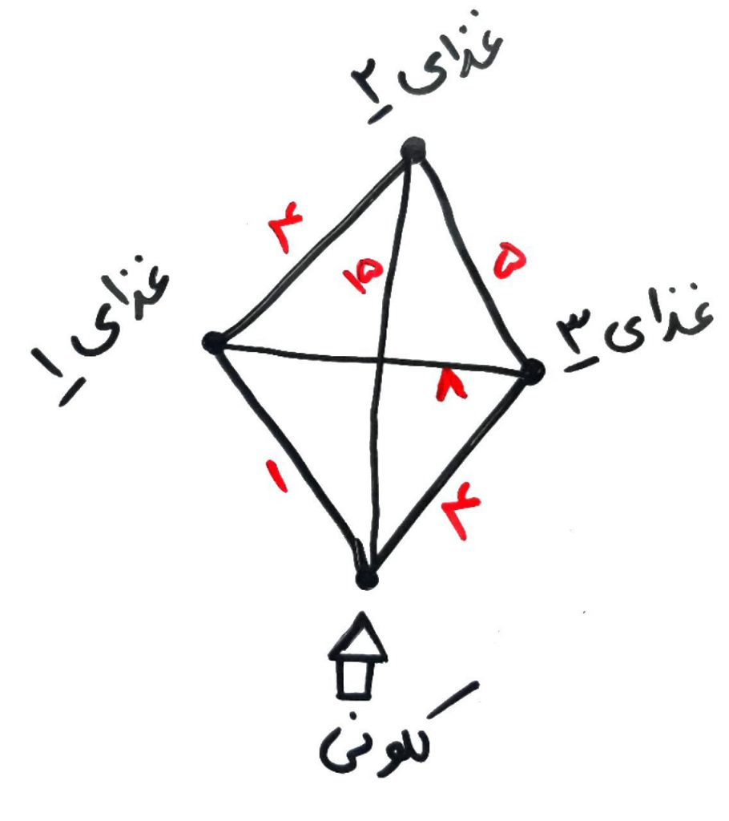
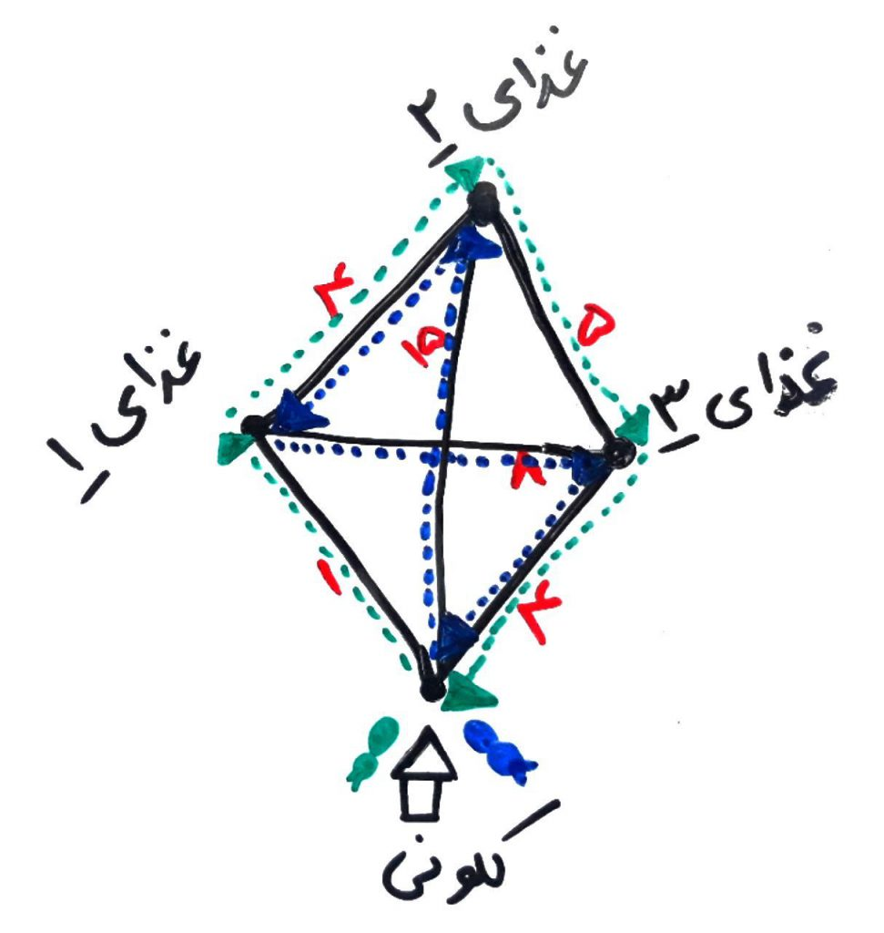
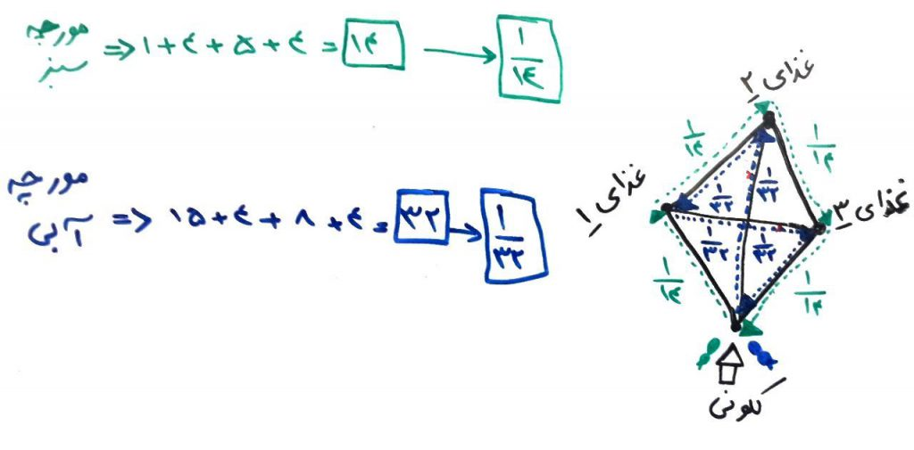
یک مثال ساده
5

Slide 6
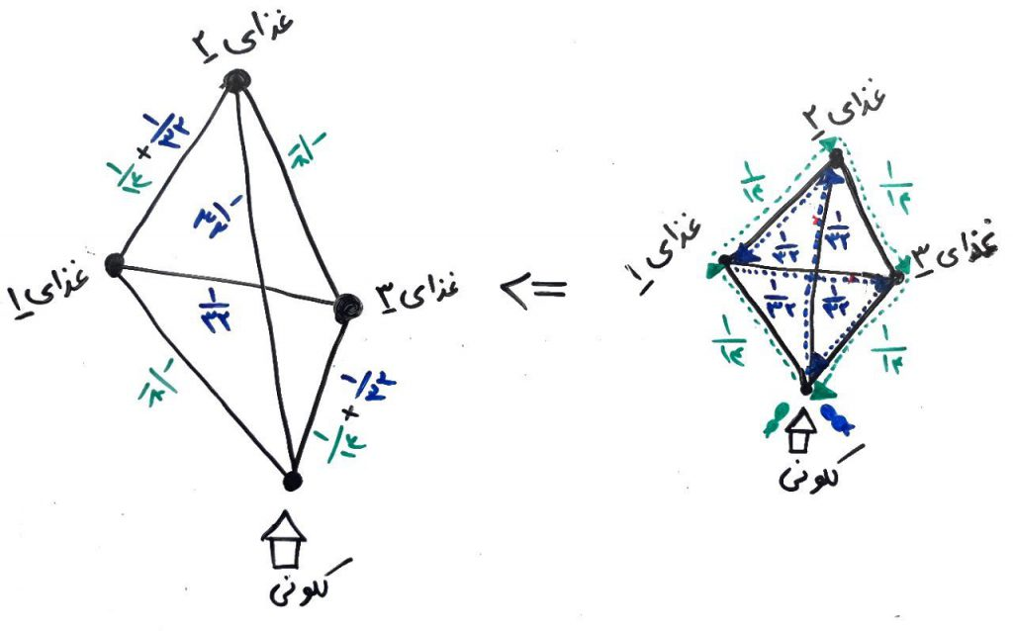
نتیجه‌گیری مورچه در مرحله بعد، احتمالی است که با استفاده از فرومون موجود به‌دست می‌آید.
بیشترین فرومون در مسیر غذای شماره ۳ است، پس در تکرار بعدی احتمال گذر از این مسیر از سایر مسیر‌های موجود بیشتر خواهد بود.
6

Slide 7
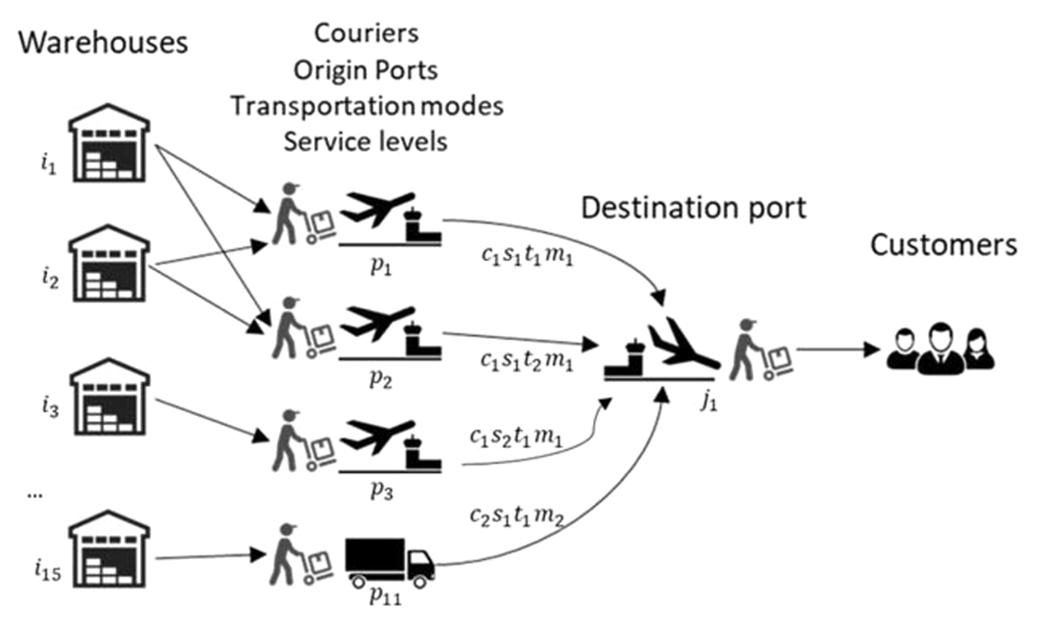
تشریح مسئله
محصولات تولیدی
انبارهای ذخیره‌سازی
مبدا اولیه
نحوه‌ی حمل و نقل
سطح سرویس‌دهی

Slide 8
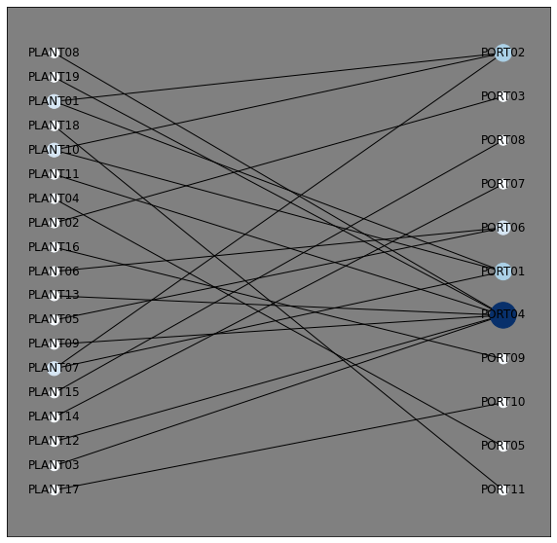



محدودیت‌های مسئله
Notes:
در این معادله $o_{k,i}$ در صورتی ۱ است که سفارش k از انبار i ارسال شده است و در غیر این صورت این عدد برابر با صفر است. ${WC}_{k,i}$ نیز محدودیت سفارش هر انبار در روز است که از جدول WhCapacities برداشت شده است.
محدودیت دوم مسئله در معادله شماره ۶ قابل مشاهده است. در این معادله $w_{k,p,j,c,s,t}$ وزن به کیلوگرم برای سفارش k ارسال شده از انبار p به مشتری j از طریق پیک c با استفاده از سطح خدمات s، زمان تحویل t و حالت حمل و نقل m. سمت راست معادله از جدول FreightRates برداشته می‌شود.
این محدودیت به این معناست که محصول z از سفارش k متعلق به انبار i بر اساس جدول ProductsPerPlant است.

Slide 9


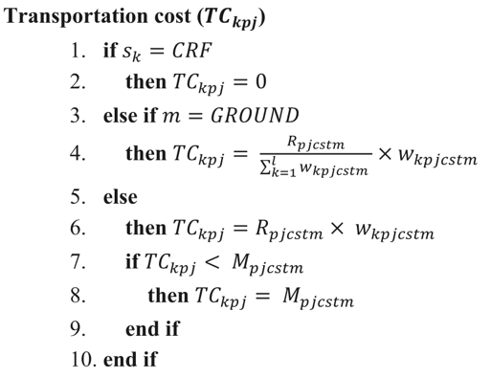
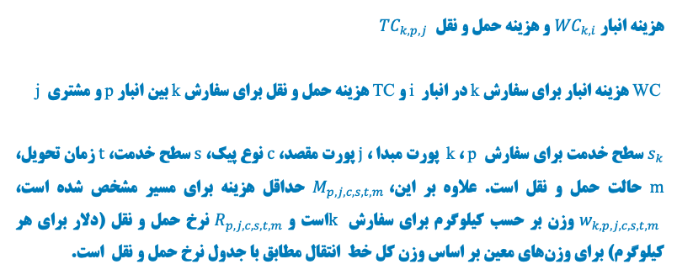
تابع هدف
هزینه انبار ${WC}_{k,i}$ و هزینه حمل و نقل ${TC}_{k,p,j}$
WC هزینه انبار برای سفارش k در انبار i و TC هزینه حمل و نقل برای سفارشk بین انبار p و مشتری j
$s_{k}$ سطح خدمت برای سفارش k ، p پورت مبدا ،j پورت مقصد،c نوع پیک، s سطح خدمت، t زمان تحویل، m حالت حمل و نقل است. علاوه بر این، $M_{p,j,c,s,t,m}$حداقل هزینه برای مسیر مشخص شده است، $w_{k,p,j,c,s,t,m}$ وزن بر حسب کیلوگرم برای سفارش k است و $R_{p,j,c,s,t,m}$نرخ حمل و نقل (دلار برای هر کیلوگرم) برای وزن‌های معین بر اساس وزن کل خط انتقال مطابق با جدول نرخ حمل و نقل است.

Slide 10
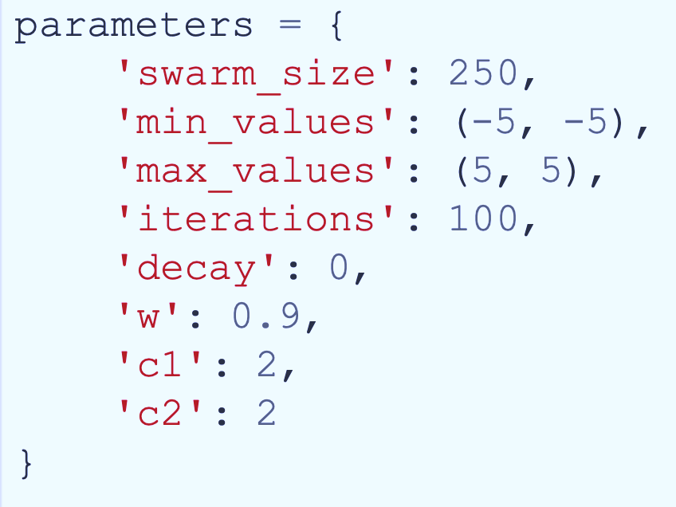

پیاده‌سازی الگوریتم
وارد کردن داده‌ها به برنامه
تخصیص دیکشنری یا لیست مناسب به داده‌ها
فرایند پیش‌پردازش داده‌ها
تعریف توابعی برای محدودیت‌ها و تابع هدف
تعریف کلاسی از مورچگان، کلونی، گره‌های گراف (مبدا و مقصد)
اجرای برنامه با تکرار ۱۰۰

Slide 11
یک تکرار از الگوریتم
11
6

Slide 12
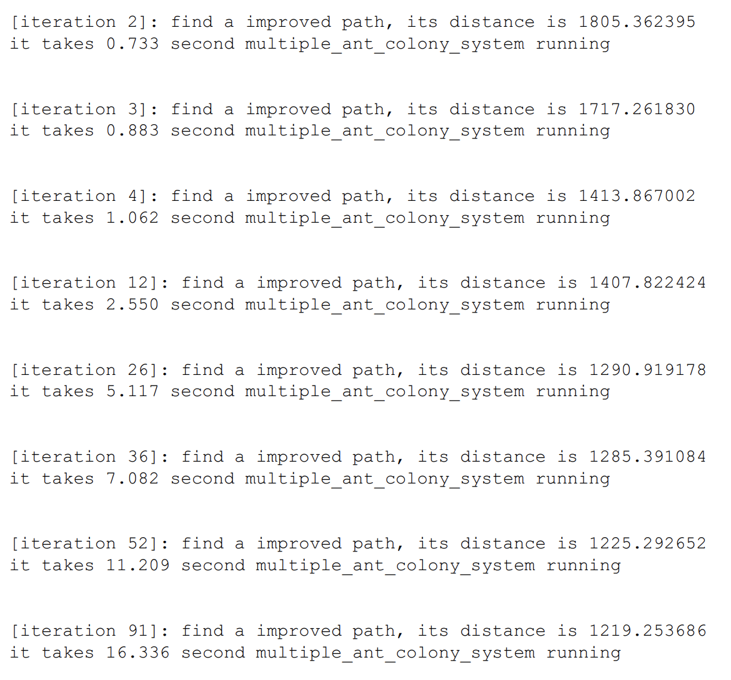
جزئیات بخشی از یک اجرا با ۱۰۰ تکرار

Slide 13
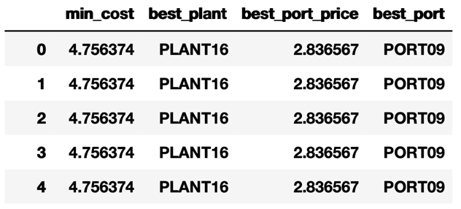
سیاست بهینه
بهترین انبار برای ذخیره‌سازی (نگهداری)
هزینه‌ی انبارداری
بهترین مقصد اولیه
هزینه‌ی انتقال

Slide 14
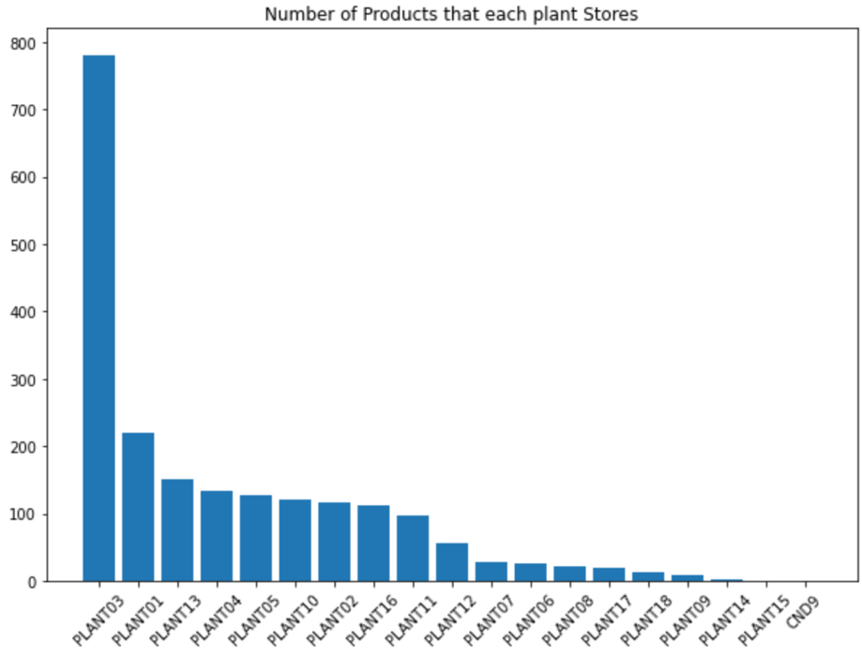

Slide 15
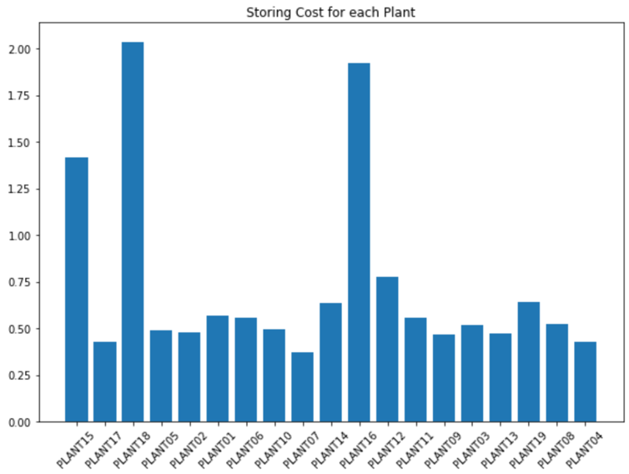

Slide 16
با تشکر از توجه شما.

